Slide 1
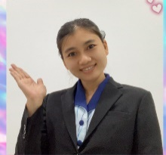
ระบบการจัดการเรียนการสอนออนไลน์
วิชา คณิตศาสตร์พื้นฐาน รหัส ค22102
คุณครูพิมพ์ชนก อินยา
กลุ่มสาระคณิตศาสตร์

Slide 2
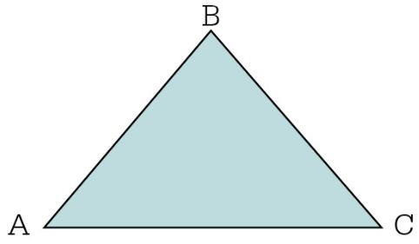

Slide 3
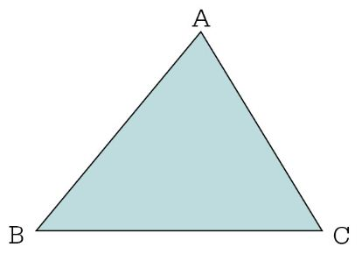
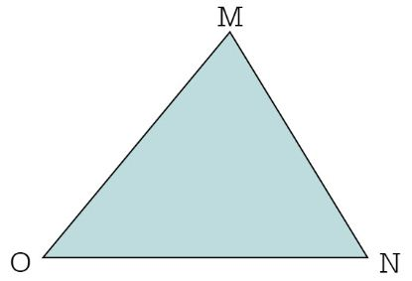

Slide 4
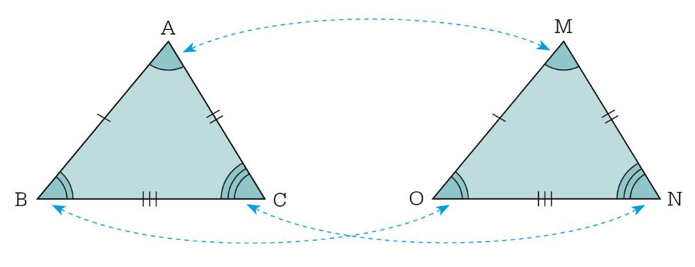

Slide 6
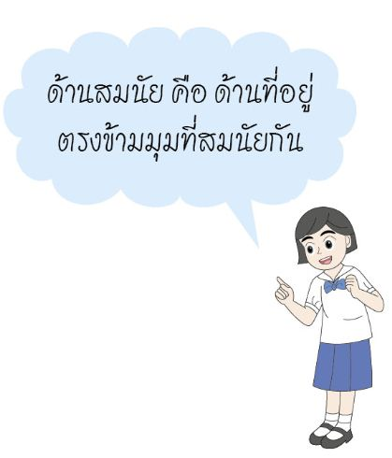

Slide 7
สรุป
จากสมบัติความเท่ากันทุกประการของรูปสามเหลี่ยม ถ้ารูปสามเหลี่ยมสองรูปเท่ากันทุกประการแล้วด้านคู่ที่สมนัยกันและมุมคู่ที่สมนัยกันของรูปสามเหลี่ยมทั้งสองรูปนั้นทีขนาดเท่ากันเป็นคู่ ๆ

Slide 8
ระบบการจัดการเรียนการสอนออนไลน์
วิชา คณิตศาสตร์พื้นฐาน รหัส ค22102
คุณครูพิมพ์ชนก อินยา
กลุ่มสาระคณิตศาสตร์

